Slide 1
Spring Framework

Slide 2
概要
Springとは、
Javaベースのアプリケーション・フレームワークの一つで、NTTデータ
や東芝をはじめ、日本で最も利用されているフレームワークです。
拡張性、システムの安定性が優れているため、金融系や業務系など大規模な
システムに利用されることが多い。

Slide 3
概要
Spring Frameworkは、一つのフレームワークではなく、複数のモジュールで
構成されている
システム構築時は、モジュールを選択して、個別で導入することができる。
Spring Batch
（バッチ処理）
Spring JDBC
（データアクセス）
Spring Security
（認証、認可）
Spring MVC
（画面遷移）
Spring Core
（DI、AOPなど）
Spring Test（自動テスト）

Slide 4
Spring Core
■DI（Dependency Injection ⇒ 依存性の注入）
考え：
そもそも依存性とは、
「クラスAをコンパイルするために、クラスBが既に出来上がっているじゃないと
いけない」の状態はクラスAがクラスBに依存していると言う。

Slide 5
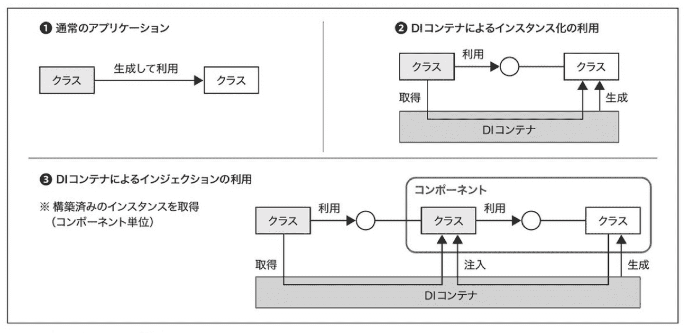
Spring Core

Slide 6
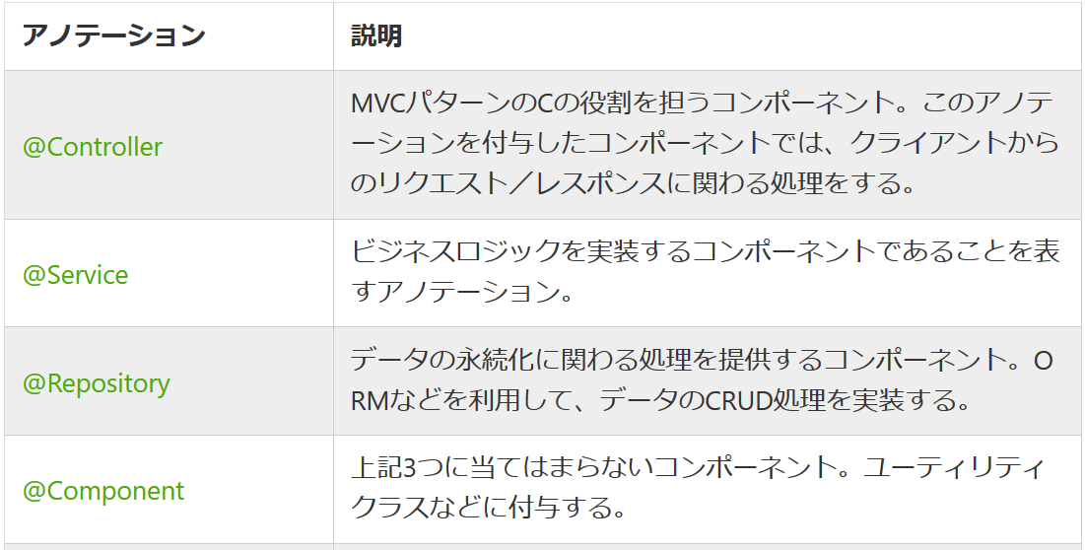
Spring Core
■DI定義時の三つの要素
①コンポーネントスキャン対象の登録
下記のアノテーションを付けることで、DIコンテナに登録される。

Slide 7
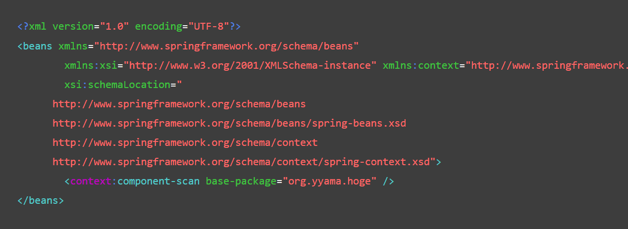
Spring Core
②コンポーネントスキャンの検索範囲の設定
applicationContext.xmlの設定例

Slide 8
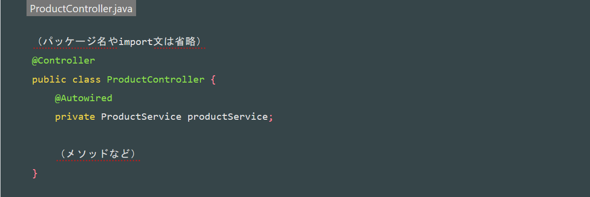
Spring Core
③DI注入箇所の設定

Slide 9
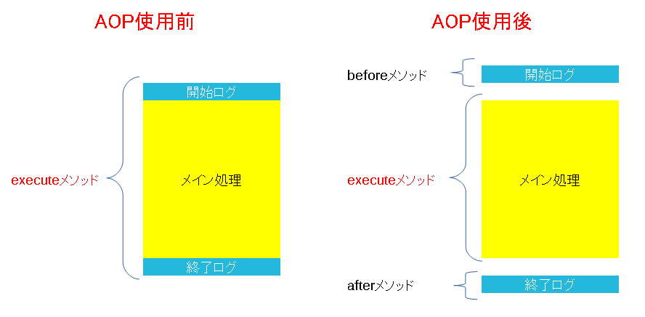
Spring Core
■AOP（アスペクト指向プログラミング）
AOPとは、
横断的に、あるタイミングで処理を差し込むこと。

Slide 10
Spring Core
AOPの主な使用例：
・セキュリティ
・ログ出力
・トランザクション
・例外ハンドリング

Slide 11
Spring Core
AOPの主な使用例：
・セキュリティ
・ログ出力
・トランザクション
・例外ハンドリング

Slide 12
Spring Core
■AOP定義時の四つの要素
@Aspect //①Aspect定義
@Component
public class LogAspect {
@Before(“execution(* spring..*(..))”) //③Pointcut定義
private void before(JoinPoint jp) { //④Advice定義
System.out.println("Before:" + jp.getSignature().getName());
Object[] args = jp.getArgs();
for (Object o : args) {
System.out.println("Before:" + o);
}
}
}

Slide 13
Spring Core
①Aspect
Aspectとは横断的な処理とそれを実行する場所、タイミングを定義するクラスを指す。 Springでは、@Aspectをクラスにつけることで、そのクラスはAspectとして認識される。
※DIと連動しているため、Aspectクラスには、@Componentも一緒に付けないといけない
②JoinPoint
横断的な処理を挿入する対象メソッドを指す。
③PointCut
メソッドのシグネチャー（戻り値、パケージ、メソッド、引数）など、メソッドの形式を指定する
ことで複数のJoinPointを絞り込んだ、JoinPointの集まりである。
④Advice
JoinPointで実行される横断的な処理そのものの定義である。

Slide 14
Spring Core

Slide 15
Spring MVC

